Slide 1
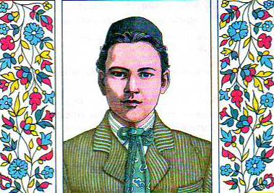
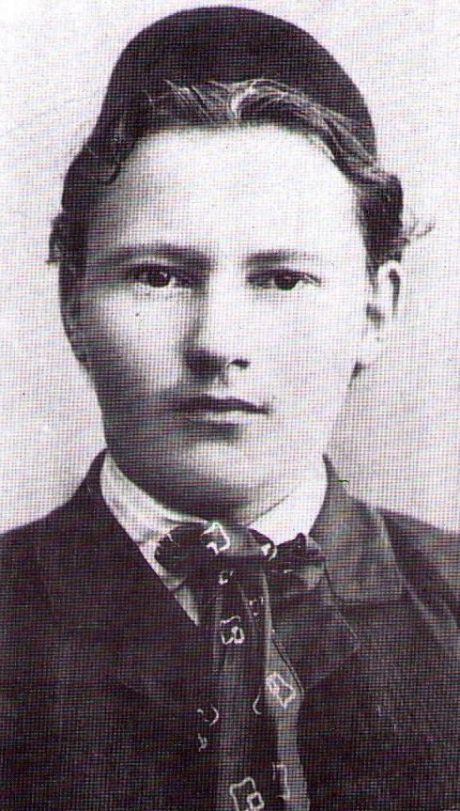
Габдулла Тукай (1886 – 1913)

Slide 2
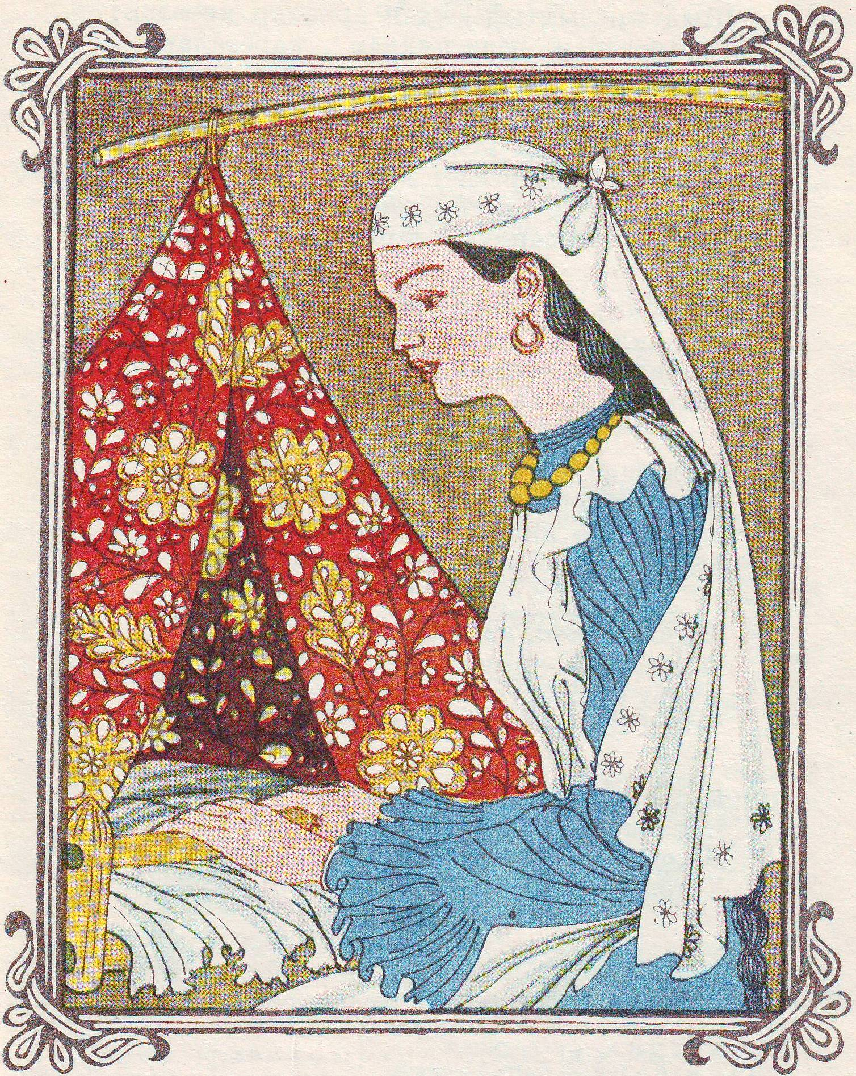
Бишек җыры
Әлли-бәлли итәр бу,
Мәдрәсәгә китәр бу,
Тырышып сабак укыгач,
Галим булып җитәр бу.
Йокла, угълым, йом күзең,
Йом, йом күзең, йолдызым;
Кичтән йокың кала да,
Егълап үтә көндезең.
Әлли-бәлли көйләрем,
Хикәятләр сөйләрем,
Сиңа теләк теләрем,
Бәхетле бул диярем.
Гыйззәтем син, кадрем син,
Минем йөрәк бәгърем син,
Куанычым, шатлыгым
Тик син минем, синсең, син!

Slide 3
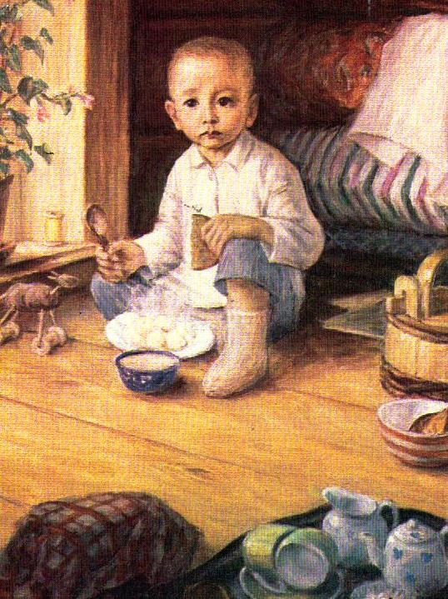
Тормыш аны, тәпи басу белән,
Җитәкләде ике кулыннан;
Җитәкләде язмыш, кай җирләргә
Алып чыгар авыр юлыннан

Slide 4
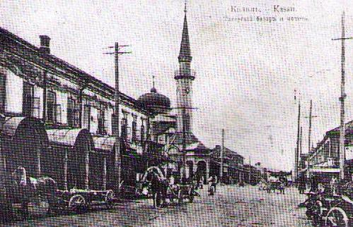
Базар күрсә, безнең Габдулланың
Йөрәгендә әрнү кузгала :
Колагында чыңлый ямщик тавышы;
“Асрамага бала кем ала?”

Slide 5
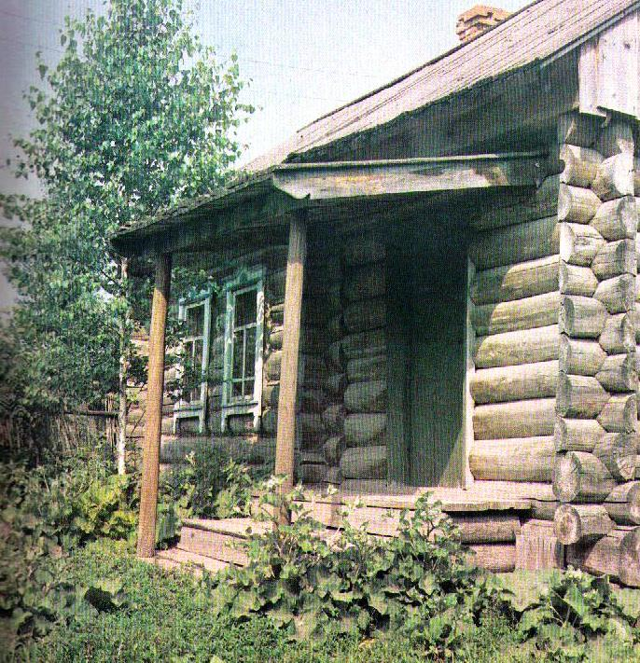
Сәгъди абзый йорты бик тәбәнәк,
Салам белән япкан түбәсен
Шаулап үскән нарат урманнары
Аның өчен түгел, күрәсең.

Slide 6
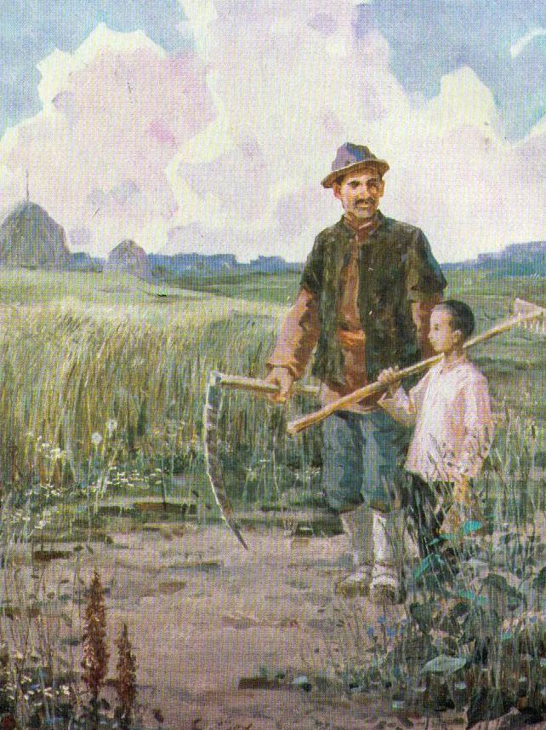
Нәкъ Казан артында бардыр бер авыл – Кырлай диләр;
Җырлаганда көй өчен “тавыклары җырлай” диләр.
Гәрчә анда тумасам да, мин бераз торган идем;
Җирне аз-маз тырмалап, чәчкән идем, урган идем.

Slide 7
Чык, Габдулла, тышта нинди матур,
Өйдә ятып ничек түзәрсең?
Төш инешкә – анда иптәшләрең:
Вак балыклар бик күп. Сөзәрсең.

Slide 8
Аның хәзер уку вакыты килде.
“Иман шарты”н тотып кулына,
Иҗекләрен бикләп, сүрәләрен,
Килде Апуш гомер юлына.

Slide 9
-Бик тиз генә борылып кайта алмам,
Сезне борчып монда килмәсләр,
Хуш, кадерле нигезем, ак каеным,
сау булыгыз, шомырт, миләшләр!

Slide 10
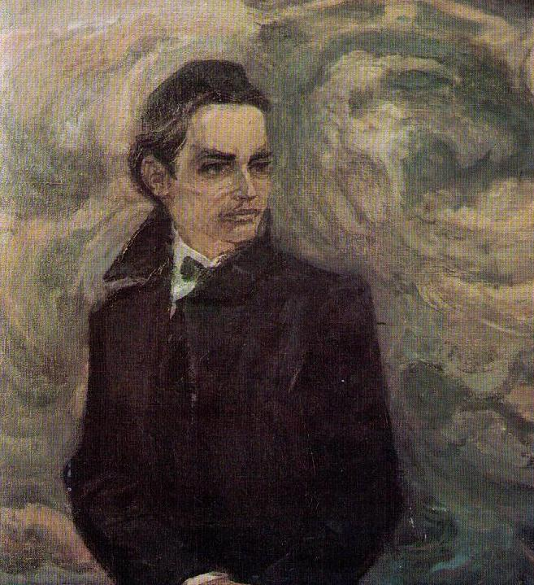
Артта Җаек, казакъ далалары,
Көймәләре ярда чаганның...
Көз, октябрь, җил дә давыл җирдә,
Чаганнары яңа заманның.

Slide 11
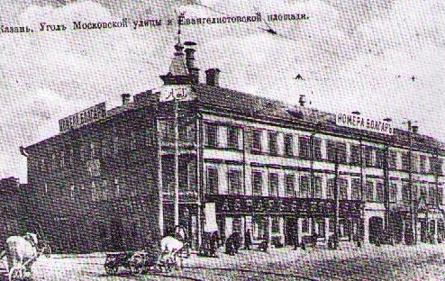
Мин – мөсафир... Номерларын “Болгар”
Ачар миңа кайсын алсам да...
Яңгыратты коридорны кемдер:
- Ишеттеңме, Тукай Казанда

Slide 12
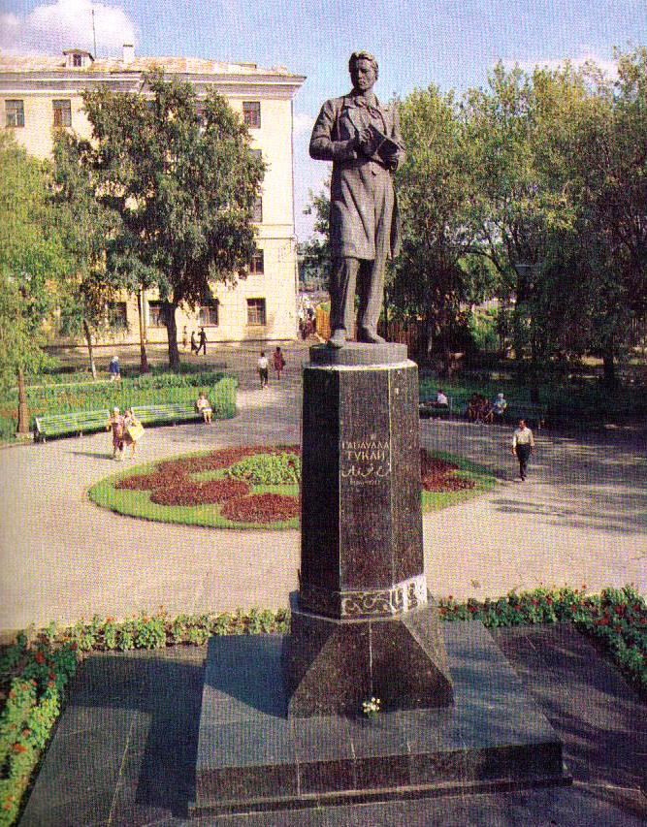
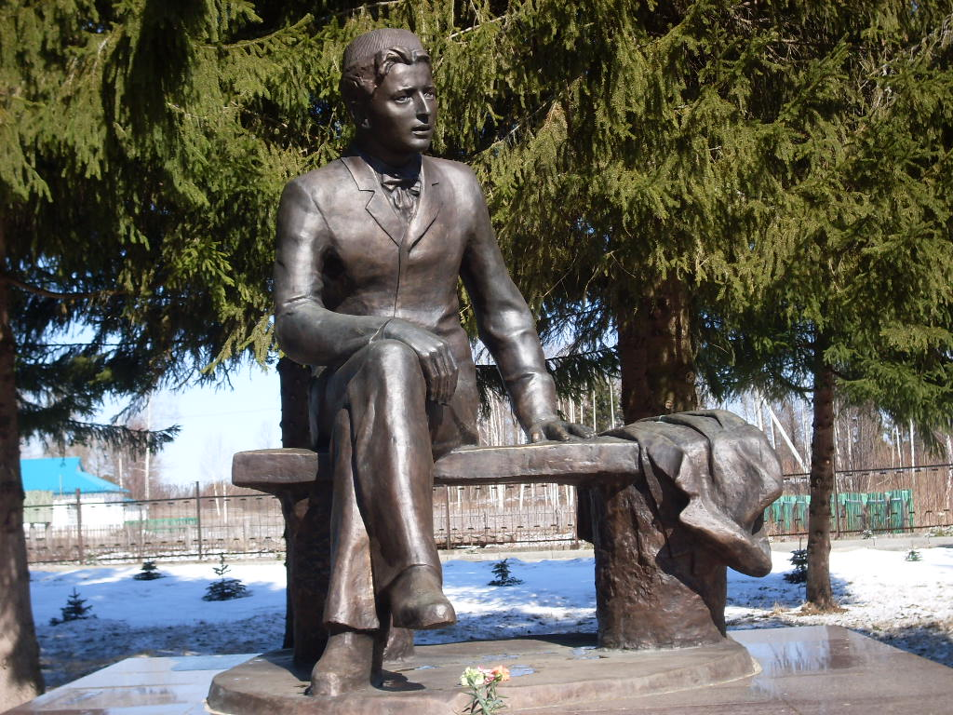
Аваз салып безнең чорга керде...
Бөек эшләр җирдә кылганда
Күтәрелә ул да, аның бүген
Казан мәйданында, Кырлайда
Һәйкәлләргә әйләнгәнен күрдем
(Яңа буын, көн дә кил монда)

Slide 13
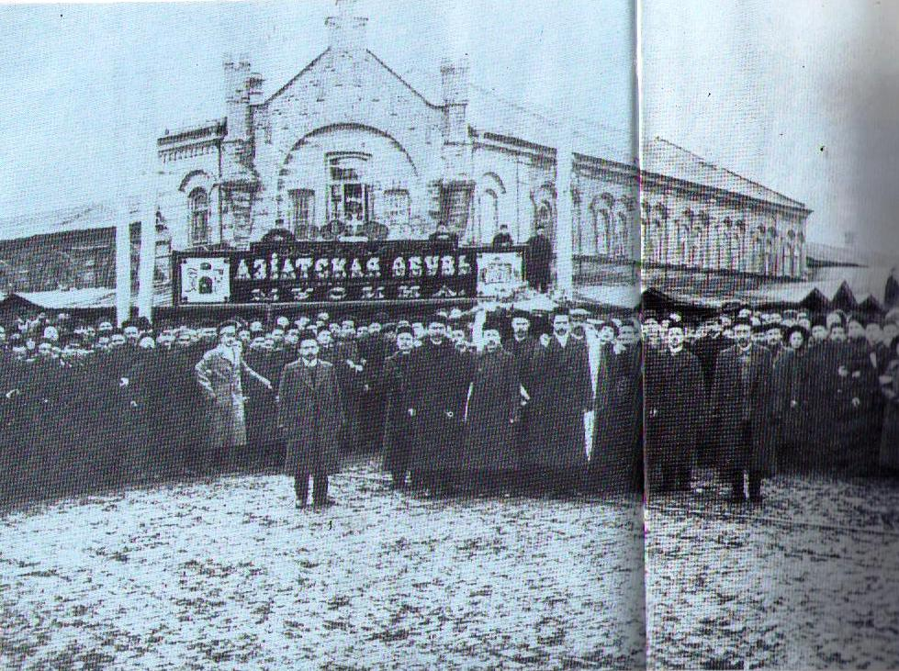
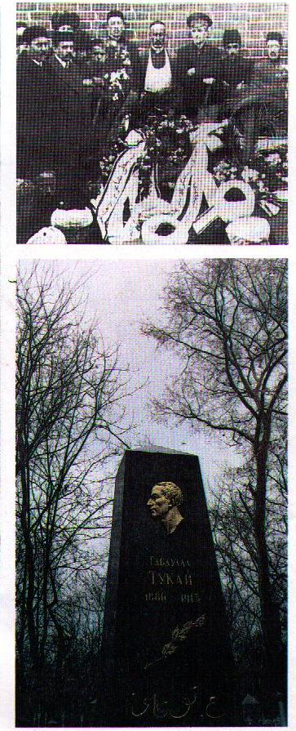
Кыска булды гомер юлы, иртә сынды моңлы сазы:
Шат яз бүләк итте аны, алып китте кайгы язы...

Slide 14
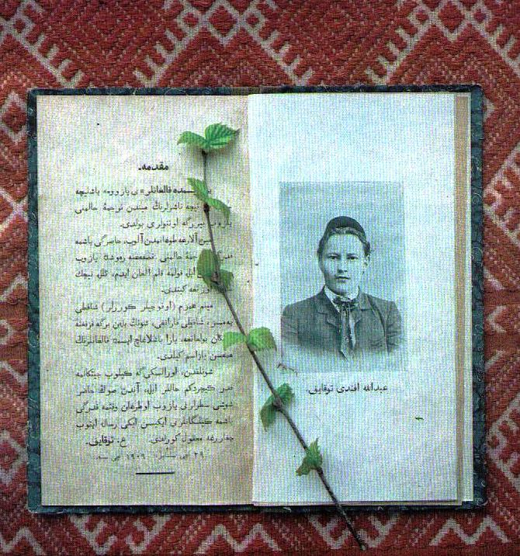
Үлемсездер ләкин Кодрәт, бүген дә яши – ул Тукай,
Вакыт үтсә дә сүнми бит күктә балкыган ярымай.

Slide 15
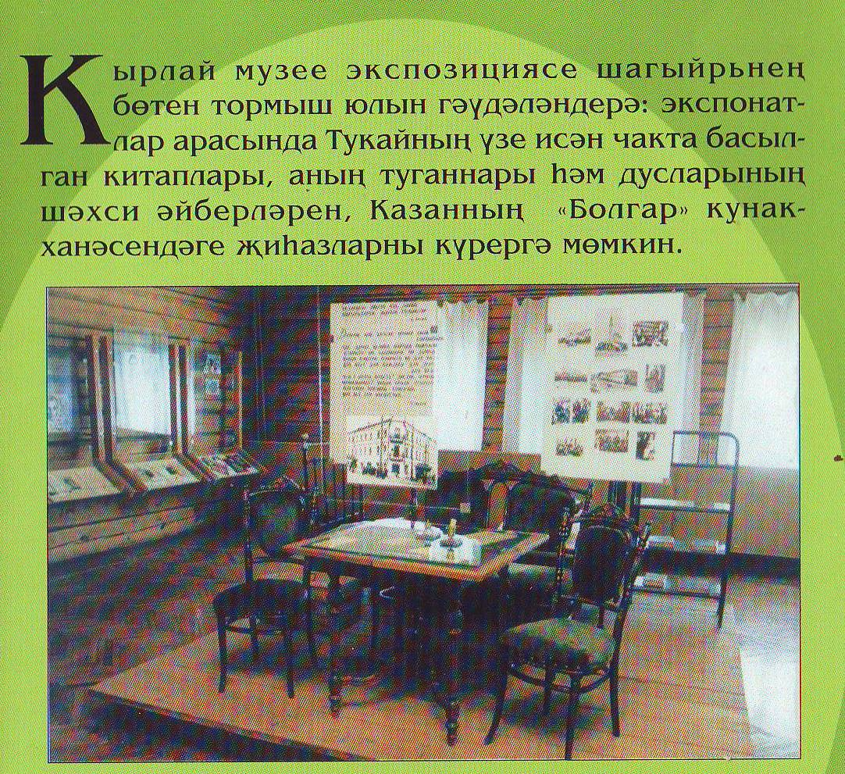
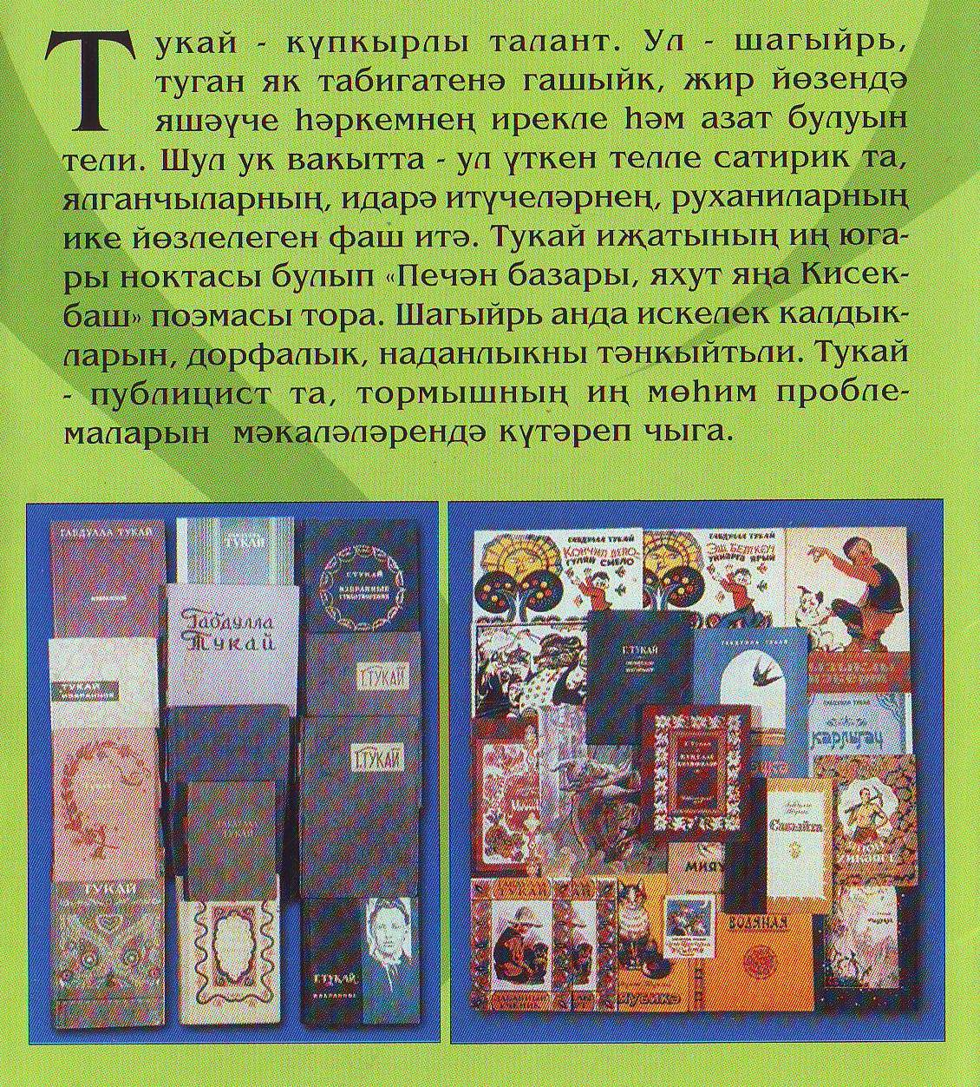
Тукай безнең алгы сафларда көрәшә, Тел яшәсә – милләт яшәр! Халкым яшәр! Дип эндәшә

